Slide 1
Ryhmäkohtaisen tuen merkitseminen Wilmaan

Slide 2
Miksi merkitään ryhmäkohtaisia tukimuotoja Wilmaan?
Wilman käyttö on tietoturvallista sekä helppo tapa kerätä tietoa oppiaineittainkin.
Ryhmäkohtaisista tukimuodoista tarvitaan tieto, jos oppilas on siirtymässä oppilaskohtaiseen tukeen.
Merkitseminen on tärkeää myös oppilaan ja opettajan oikeusturvan kannalta, kun annettu tuki on todistettavissa.
Lisäksi toteutuneet ryhmäkohtaiset tukimuodot ovat tärkeää tietoa, kun suunnitellaan ja resursoidaan seuraavaa lukuvuotta. Merkitsemällä toteutuneet tukitoimet osoitetaan, mihin raha on oikeasti käytetty. Opetushallitus tulee tilastoimaan ryhmäkohtaisen tuen toteutumista.

Slide 3
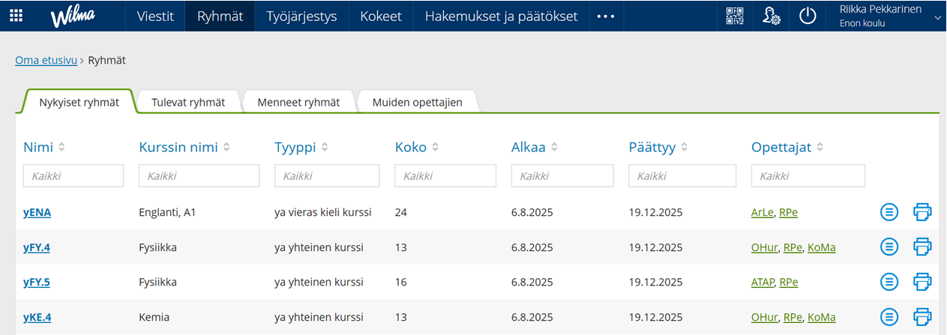
Ryhmäkohtaisten tukimuotojen merkitseminen Wilmassa
Testi Opettaja
Testikoulu
Testi Opettaja
Testi koulu
Kirjaudu Wilmaan ja valitse Ryhmät-välilehti.
Valitse se ryhmä, jolle haluat tehdä merkintöjä. Tuen merkinnät -välilehti näkyy ryhmän sivulla, valitse se.
Testi Opettaja
Testi Opettaja
Testi Opettaja
Testi Opettaja

Slide 4
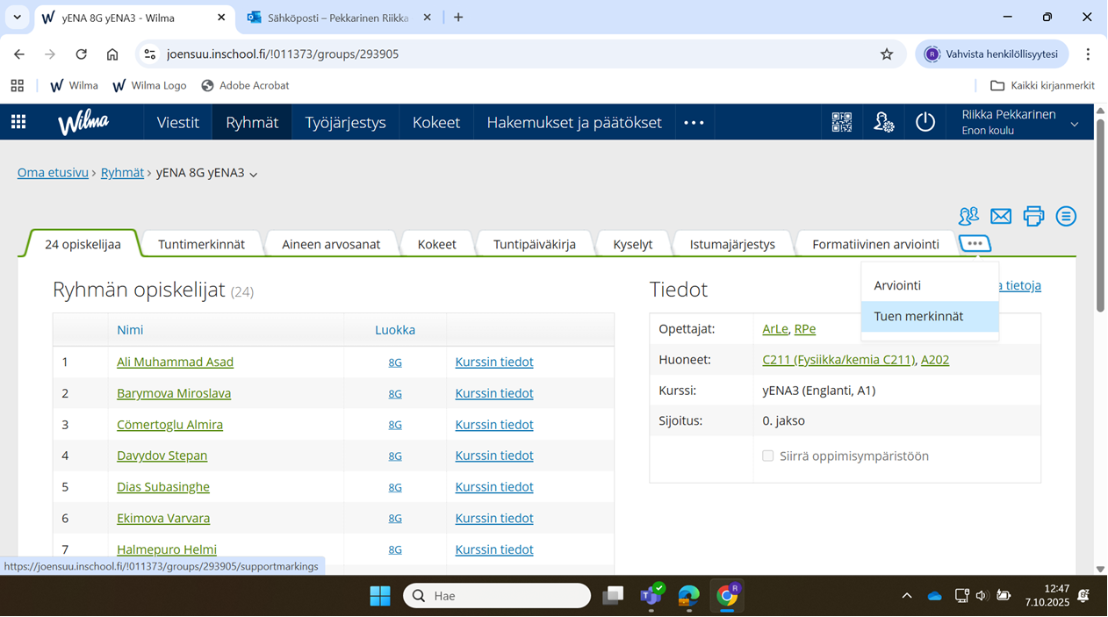
Testi Opettaja
Testikoulu
Klikkaa oikealta ylhäältä kolmea pistettä
Klikkaa avautuvasta valikosta Tuen merkinnät
Testi Opettaja
Testi Opettaja
Esimerkki Elli
Esimerkki Aku
Esimerkki Iines
Esimerkki Minni

Slide 5
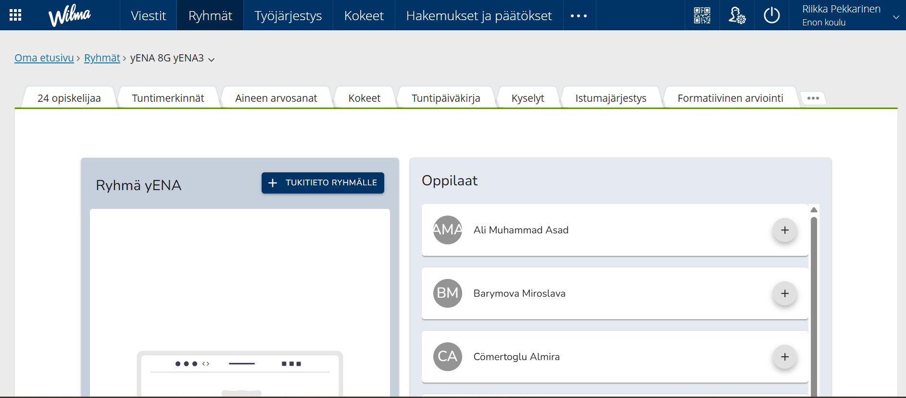
Avautuu uuden palvelun näkymä, jossa näkyy oikeassa reunassa ryhmän opiskelijat.
Klikkaa ylhäältä Tukitieto ryhmälle -painiketta, jolloin opiskelijalistaus avautuu vielä erikseen.
Testi Opettaja
Testikoulu
EE
Esimerkki Elli
EA
Esimerkki Aku
EI
Esimerkki Iines

Slide 6
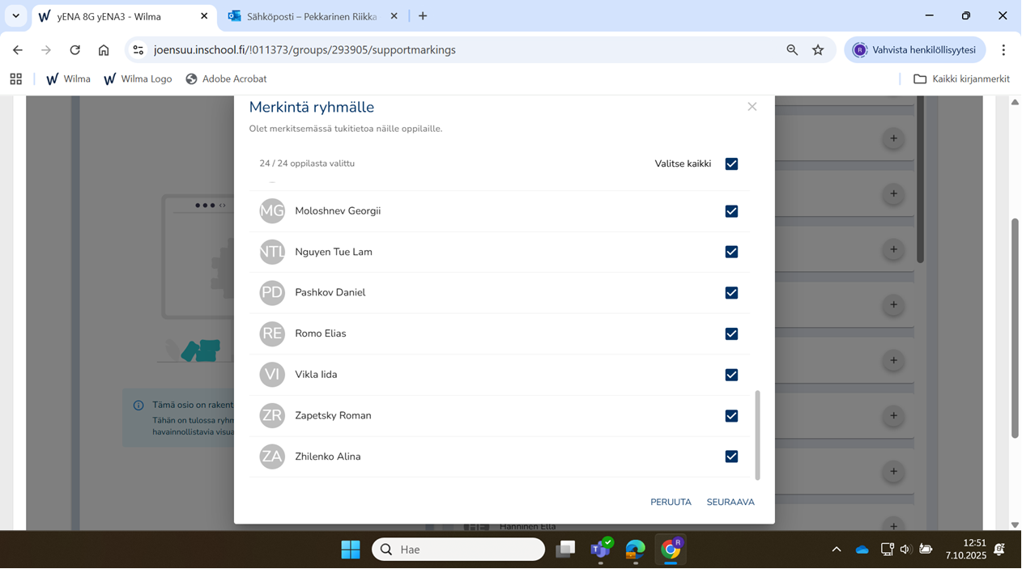
Oletuksena listassa on valittuna kaikki oppijat.
Voit poistaa valinnan sellaisten oppijoiden kohdalta, joille ei tule merkintöjä.
Klikkaa seuraava. Avautuu valittavissa olevat ryhmäkohtaiset tukimuodot (tulevat lain perusteella).
EA
Esimerkki Aku
EE
Esimerkki Elli
EI
Esimerkki Iines
EM
Esimerkki Mikki
EM
Esimerkki Milla
EM
Esimerkki Minni
ER
Esimerkki Roope

Slide 7
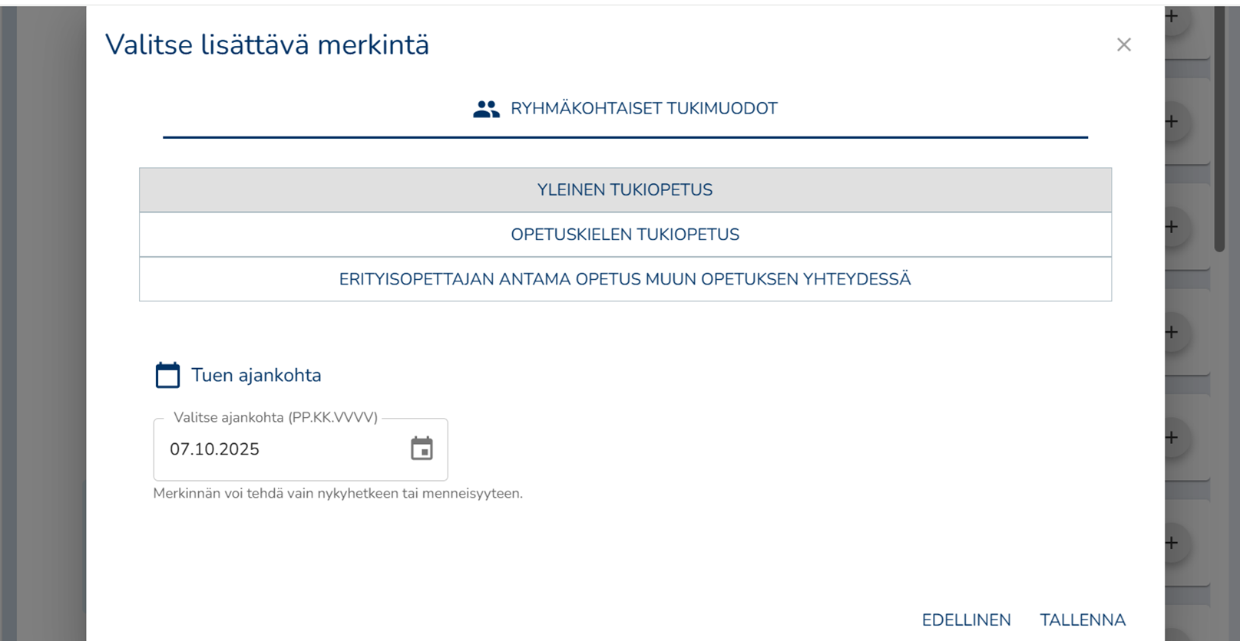
Valitse niistä se muoto, joka sillä kerralla on ajankohtainen.
Valitse kalenterikuvakkeesta myös haluttu ajankohta, oletuksena on kuluva päivä. Voit tehdä merkinnän nykyhetkeen tai menneisyyteen.
Tallenna lopuksi merkintä.

Slide 8
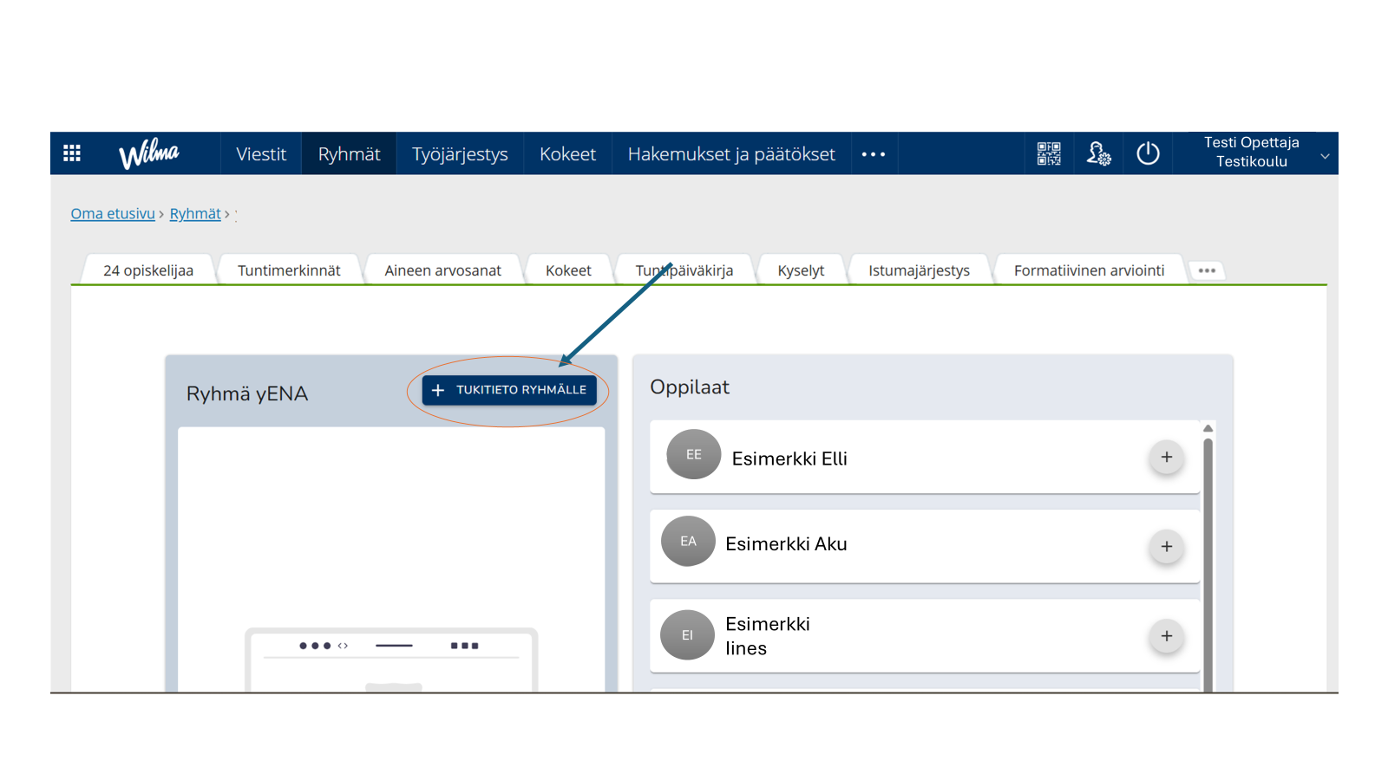
Tällä sivulla voit tarkastella oppilaiden ryhmäkohtaisen tuen merkintöjä. Ryhmän tuen kokonaistilanteesta tulossa visuaalinen koonti myöhemmin.

Slide 9
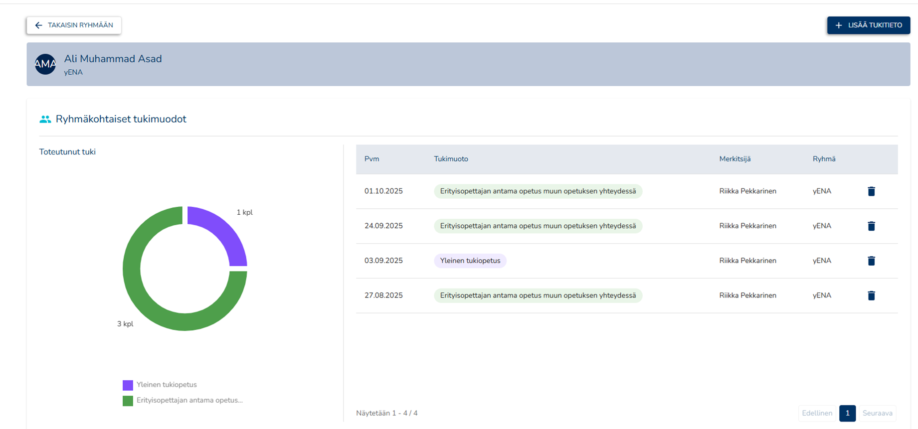
Voit tehdä korjauksen tai uuden merkinnän
EE
Esimerkki Elli
Testi Opettaja
Testi Opettaja
Testi Opettaja
Testi Opettaja
Jos huomaat, että oppilaalla on väärä merkintä tai on tarve tehdä uusi, voit poistaa merkinnän klikkaamalla roskakori-kuvaketta
Tähän oppilaan näkymään alkaa kerääntyä tietoa ryhmäkohtaisesta tuesta ja sen muodoista, jota voi hyödyntää tuen tarpeen arvioinnissa

Slide 10
Mitä tietoa saadaan, Mitä on tulossa?
Tällä hetkellä näkyy ainoastaan oppilaskohtaisesti toteutunut ryhmäkohtainen tuki
Tulossa Wilmaan:
  Koko opetusryhmän ryhmäkohtaisen tuen kokonaistilanteen visuaalinen kuvaus
  Huoltajien ja oppilaan näkymä

